Slide 1
MATLAB 绘图
北京科技大学数学实验

Slide 2
二维曲线绘图
三维曲线绘图
北京科技大学数学实验

Slide 3
一、 MATLAB二维曲线绘图
1、基本绘图指令
命令形式1：plot（y）
功能：画一条或多条折线图。
  将（i,y(i)) 画出，x 取的是自然数
北京科技大学数学实验

Slide 4
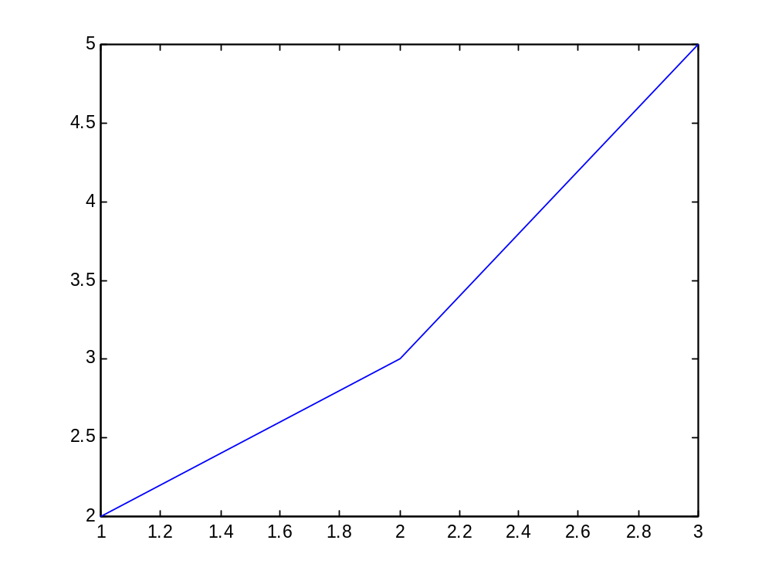
  例：y=[2,3,5]
  plot(y)
2 3 5
(1,2 ) (2,3) (3,5)

Slide 5
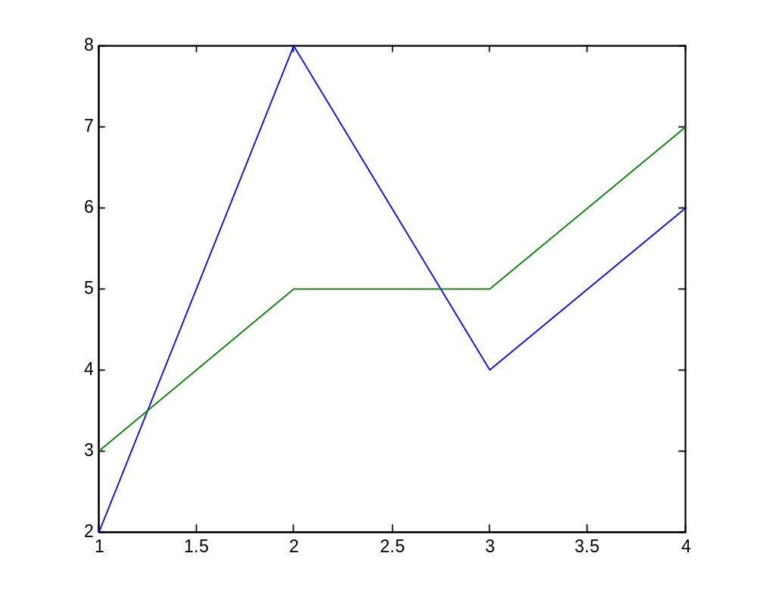
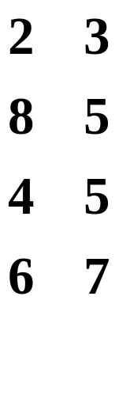
例
y=[2,3;8,5;4,5;6,7];
(1,2)
(2,8)
(3,4)
(4,6)
(1,3)
(2,5)
(3,5)
(4,7)
plot(y)

Slide 6
命令形式2：plot（x，y）
功能：画一条或多条折线图。
其中，x,y 可以是向量或矩阵。
说明：1、当x,y都是向量时，元素个数必须相等，
plot(x,y)按顺序连接各点(x(i),y(i))成一条曲线
或折线。
北京科技大学数学实验

Slide 7
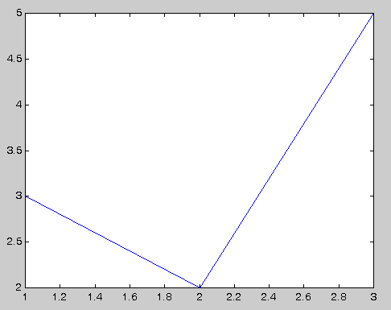
例：x=[1 2 3];
y=[3 2 5];
plot(x,y)
北京科技大学数学实验

Slide 8
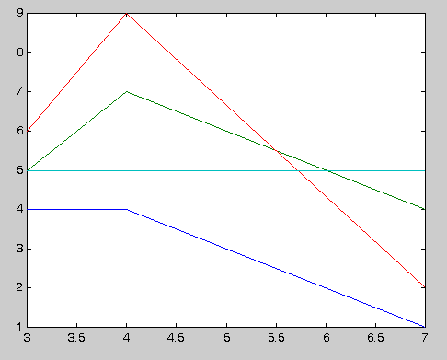
  说明：2、当x为n维向量,y为n * m矩阵时，plot(x,y)
  按向量x分别与矩阵y的每一列匹配，画出m条曲线或折线。
例 x=[ 3 4 7];
y=[4 5 6 5
4 7 9 5
1 4 2 5];
plot (x,y)
北京科技大学数学实验

Slide 9
思考：
1、当x为n维向量，y为m x n 矩阵时，
plot(x,y)怎么画？
2、当x为n维向量，y为m x w 矩阵时，
plot(x,y)怎么画？
3、当x为n维向量，y为n x n 矩阵时，
plot(x,y)怎么画？
4、当x，y为n x n 矩阵时，plot(x,y)
怎么画？
北京科技大学数学实验

Slide 10
  例1 画出函数y = sin x² 在-5 ≤ x ≤ 5 的图形。
    解: Matlab 命令:
      x=-5:0.1:5;
      y=sin(x.^2);
      plot(x,y),grid on
grid on作用是：在图形中标出网格线

Slide 11
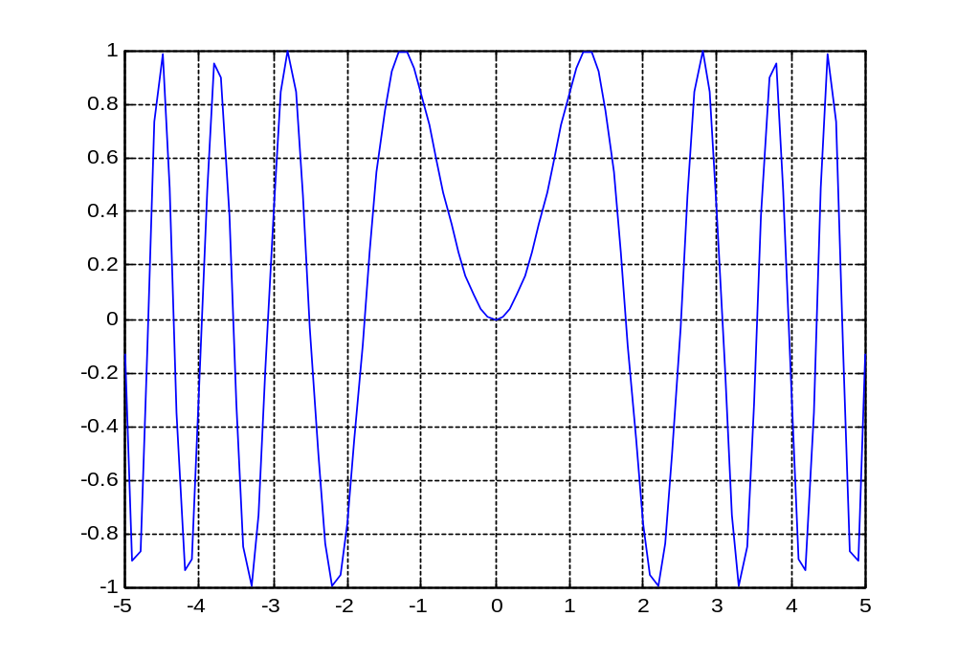
曲线y=sinx^2

Slide 12

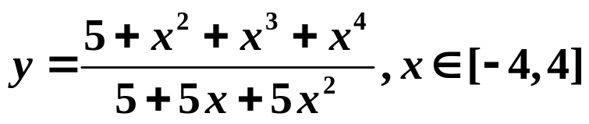
练习
1、绘出函数
在[-3, 3]上的图形。
2、画出函数 的图形

Slide 13
命令形式3 ：plot(x1,y1,x2,y2,x3,y3…)
  功能：在同一图形窗口画出多条曲线 。
北京科技大学数学实验

Slide 14
  例2 ：在同一图形窗口画出三个函数y =2x, y = cos(x),
  y =sin (x)的图形,自变量范围为:-3≤ x ≤ 3
  解 Matlab命令：
x=-3:0.1:3;
y1=2*x;y2=cos(x);y3=sin(x);
plot(x,y1, x,y2, x,y3)
legend('y=2x', 'y=cosx', 'y=sinx')
legend作用是：对图形进行图例标注
北京科技大学数学实验

Slide 15
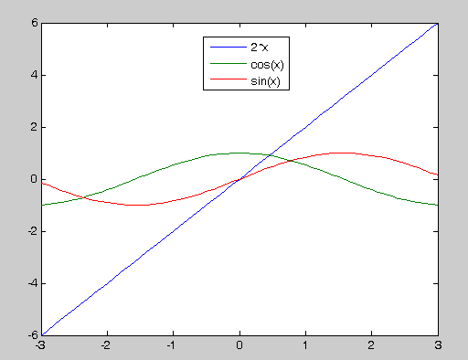
例2的绘图结果
北京科技大学数学实验

Slide 16
2．基本绘图控制参数
控制分隔线grid
  grid 在grid on与 grid off之间进行切换
  grid on 在图中使用分隔线
  grid off 在图中消隐分隔线
图形的重叠绘制hold
  hold 在hold on与 hold off之间进行切换
  hold on 保留当前图形和它的轴,使此后图形叠放在当前图形上
  hold off返回Matlab的缺省状态。此后图形指令运作将抹掉当前窗中的旧图形，然后画上新图形。
北京科技大学数学实验

Slide 17
3．线型、定点标记、颜色
二维绘图指令还提供一组控制曲线线型、标记类型、颜色的开关。该开关总跟在一元或二元对的后面，具体如下：
  plot(x,y,’ String’)
  plot(x1,y1,’ String1’,x2,y2,’ String2’,…)
  其中，string是字符串，该字符串由表4-1、表4-2表4-3（见课本P44）中的字符组成。
北京科技大学数学实验

Slide 18
色彩字符 | 色彩
y/yellow | 黄色
m/magenta | 洋红
c/cyan | 青色
r/red | 红色
g/green | 绿色
b/blue | 蓝色
w/white | 白色
k/black | 黑色
绘图字符 | 数据点 | 绘图字符 | 数据点
. | 黑点 | d | 钻石形
o | 小圆圈 | ^ | 三角形（向上）
X | 差号 | < | 三角形（向左）
+ | 十字标号 | > | 三角形（向右）
* | 星号 | p | 五角星
s | 小方块 | h | 六角星
数据点控制字符表
颜色控制字符表
线型符号 | 线型
- | 实线
: | 点线
-. | 点划线
-- | 虚线
    plot(x,y,’ro’)
线型控制字符表

Slide 19

例6 利用hold指令在同一坐标系中画出如下两条参数曲线，参数曲线方程为：
t满足
解 Matlab 命令为
t=0:pi/50:2*pi;
plot(cos(t),sin(t),'b*') ,grid on,
hold on,plot(sin(t),sin(2*t),'r.')
北京科技大学数学实验

Slide 20
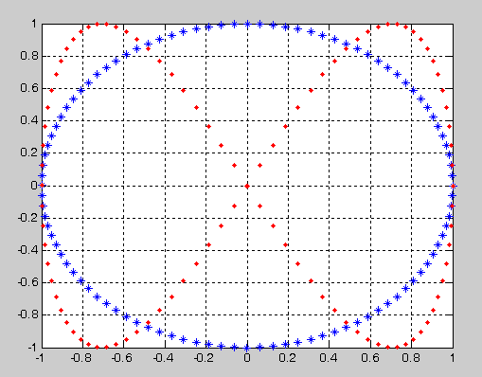
北京科技大学数学实验

Slide 21
4．图形的标注
图名标注title
  title(‘String’) 在图形的顶端加注文字作为图名
坐标轴标注xlabel,ylabel,zlabel
  xlabel(‘String’) 在当前图形的x轴旁边加入文字内容
  ylabel(‘String’) 在当前图形的y轴旁边加入文字内容
  zlabel(‘String’) 在当前图形的z轴旁边加入文字内容
北京科技大学数学实验

Slide 22
图形标注gtext
  gtext(‘String’) 在鼠标指定位置上标注
  说明：使用gtext指令后，会在当前图形上出现一个十字叉，等待用户选定位置进行标注。移动鼠标到所需位置按下鼠标左键，Matlab就在选定位置标上文字。
图例标注legend
  legend(‘string1’,’string2’,’string3’)
  当在一幅图中出现多种曲线时，结合在绘制时的不同线性与颜色等特点，用户可以用legend命令进行说明。
北京科技大学数学实验

Slide 23
5.一个图形窗口多个子图的绘制
  subplot指令它不仅适用于二维图形而且也适用于三维图形。其本质是将窗口分为几个区域，再在每个小区域中画图形。
  subplot(m,n,i)或subplot(mni)
  把图形窗口分为m×n个子图，并在第i个子图中画图。
北京科技大学数学实验

Slide 24

例7 在同一坐标系中画出两个函数y = cos 2x ,
y = sin x sin 6x的图形,自变量范围为:0≤ x ≤ , 函数
y = cos 2x用红色星号, 函数y = sin x sin 6x用蓝色实线。并加图名、坐标轴、图形、图例标注。
  解： Matlab命令为
      clf
x=0:pi/50:pi;
y1=cos(2*x) ;y2=sin(x).*sin(6*x) ;
subplot(1,2,1);plot(x,y1,'r*',x,y2,'b-'),grid on
title(‘曲线y1=cos2x与sinxsin6x')
xlabel(‘x轴’),ylabel(‘y轴')
gtext('y1=cos2x'),gtext('y2=sinxsin6x')
legend('cos2x','sinxsin6x')
subplot(1,2,2);plot(x,y1,x,y2)
北京科技大学数学实验

Slide 25
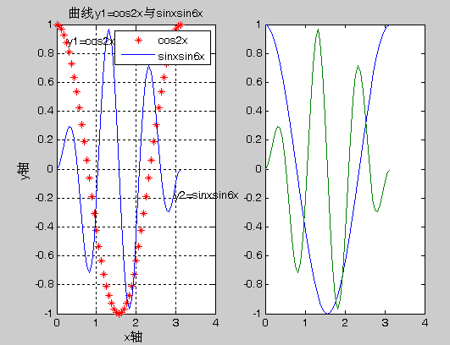
北京科技大学数学实验

Slide 26
二、MATLAB三维曲线绘图
plot3——三维曲线绘制指令
plot3的调用格式：
plot3(X,Y,Z)
plot3(X,Y,Z,’String’)
plot3(X1,Y1,Z1,’ String1’,X2,Y2,Z2,’ String2’,…)
plot3与plot的 用法相同
北京科技大学数学实验

Slide 27
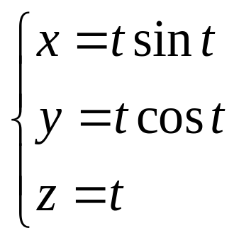

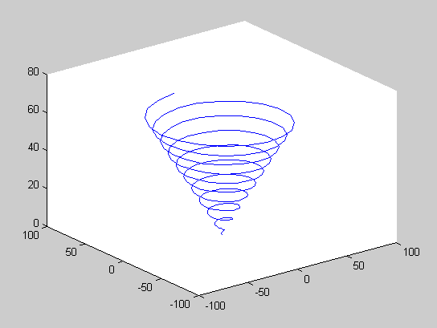
，
例：绘制三维曲线的图像：
解：matlab命令为：
t=0:pi/10:20*pi;
x=t.*sin(t);
y=t.*cos(t) ;
z=t;
plot3(x,y,z)
北京科技大学数学实验

Slide 28
作业：
P79 1,3,5

Slide 29
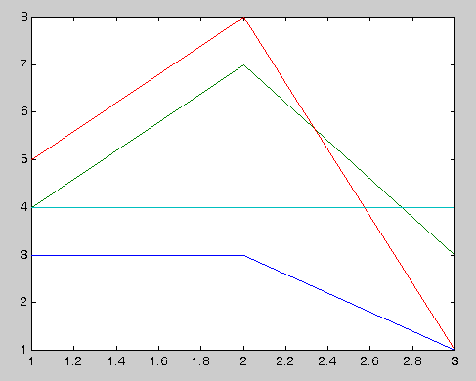
x=[1 2 3];
y=[3 3 1
4 7 3
5 8 1
4 4 4]
plot(x,y)

Slide 30
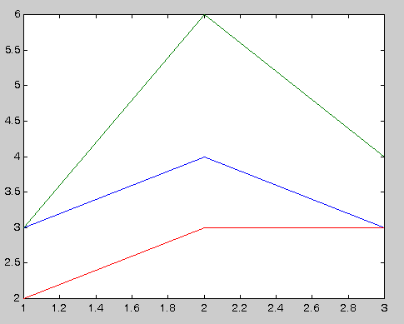
x=[1 2 3]
y=[3 3 2
4 6 3
3 4 3]
plot(x,y)

Slide 31
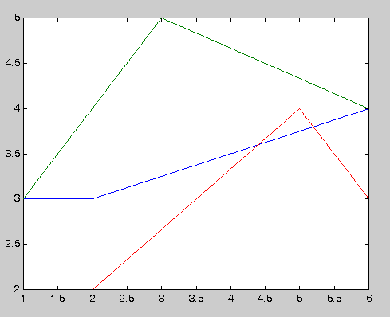
x=[1 1 2
2 3 5
6 6 6]
y=[3 3 2
3 5 4
4 4 3]
plot(x,y)

